Slide 1



俄罗斯世界杯主题ppt模板

Slide 2
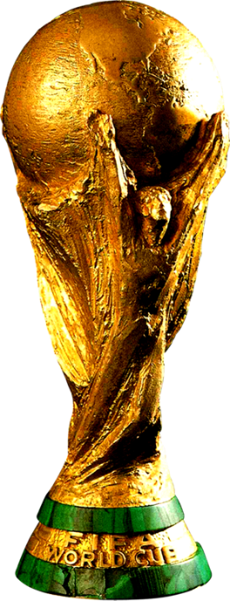

目录
CONTENT
I. 世界杯开赛
II. 参赛队伍介绍
III. 追忆过往世界杯
IV. 世界杯冠军预测

Slide 3
世界杯开赛

Slide 4

比赛将于2018年6月14日至7月15日在俄罗斯境内11座城市中的12座球场内举行。
2018.6.14.
2018 FIFA WORLD CUP
Чемпиона́т ми́ра по футбо́лу 2018

Slide 5
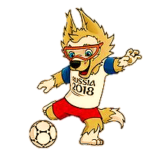

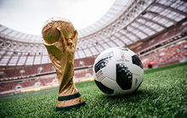
赛事会徽
-TYPE YOUR THOUGHT-
吉祥物：扎比瓦卡
-TYPE YOUR THOUGHT-
比赛用球
-TYPE YOUR THOUGHT-

Slide 6
比赛用球
-TYPE YOUR THOUGHT-
比赛用球
-TYPE YOUR THOUGHT-
这款俄罗斯世界杯用球采用了经典黑白两色，深色梯形装饰由马赛克图案组成，文字则使用了金色。
新球保持了传统外观，黑色色块占据主要地位，外形上类似于1970年墨西哥世界杯的比赛用球——“Telstar”，同时采用了一些现代化的工艺和科技，其中包括NFC芯片的植入。这是世界杯用球首次植入NFC芯片，目的是让球迷可以通过智能手机连接比赛用球。

Slide 7
参赛队伍介绍

Slide 8
参赛队伍
-TYPE YOUR THOUGHT-
东道主 （Host, 1支球队） | 俄罗斯国家男子足球队 | N/A | 11
亚洲区 （AFC, 5支球队） | 伊朗国家男子足球队 | 2017年6月12日 | 5
 | 日本国家男子足球队 | 2017年8月31日 | 6
 | 韩国国家男子足球队 | 2017年9月5日 | 10
 | 沙特阿拉伯国家男子足球队 | 2017年9月5日 | 5
 | 澳大利亚国家男子足球队 | 2017年11月15日 | 5
欧洲区 （UEFA, 13支球队） | 比利时国家男子足球队 | 2017年9月3日 | 13
 | 德国国家男子足球队 | 2017年10月5日 | 19
 | 英格兰国家男子足球队 | 2017年10月5日 | 15
 | 西班牙国家男子足球队 | 2017年10月6日 | 15
 | 波兰国家男子足球队 | 2017年10月8日 | 8
 | 冰岛国家男子足球队 | 2017年10月9日 | 1
 | 塞尔维亚国家男子足球队 | 2017年10月9日 | 12
 | 葡萄牙国家男子足球队 | 2017年10月10日 | 7
 | 法国国家男子足球队 | 2017年10月10日 | 15
 | 瑞士国家男子足球队 | 2017年11月12日 | 11
 | 克罗地亚国家男子足球队 | 2017年11月12日 | 5
 | 瑞典国家男子足球队 | 2017年11月13日 | 12
 | 丹麦国家男子足球队 | 2017年11月14日 | 5
南美区 （CONMEBOL, 5支球队） | 巴西国家男子足球队 | 2017年3月28日 | 21
 | 乌拉圭国家男子足球队 | 2017年10月10日 | 13
 | 阿根廷国家男子足球队 | 2017年10月10日 | 17
 | 哥伦比亚国家男子足球队 | 2017年10月10日 | 6
 | 秘鲁国家男子足球队 | 2017年11月15日 | 5
中北美及加勒比海区 （CONCACAF, 3支球队） | 墨西哥国家男子足球队 | 2017年9月1日 | 16
 | 哥斯达黎加国家男子足球队 | 2017年10月7日 | 5
 | 巴拿马国家男子足球队 | 2017年10月10日 | 1
非洲区 （CAF, 5支球队） | 尼日利亚国家男子足球队 | 2017年10月7日 | 6
 | 埃及国家男子足球队 | 2017年10月8日 | 3
 | 塞内加尔国家男子足球队 | 2017年11月10日 | 2
 | 摩洛哥国家男子足球队 | 2017年11月11日 | 5
 | 突尼斯国家男子足球队 | 2017年11月11日 | 5

Slide 9
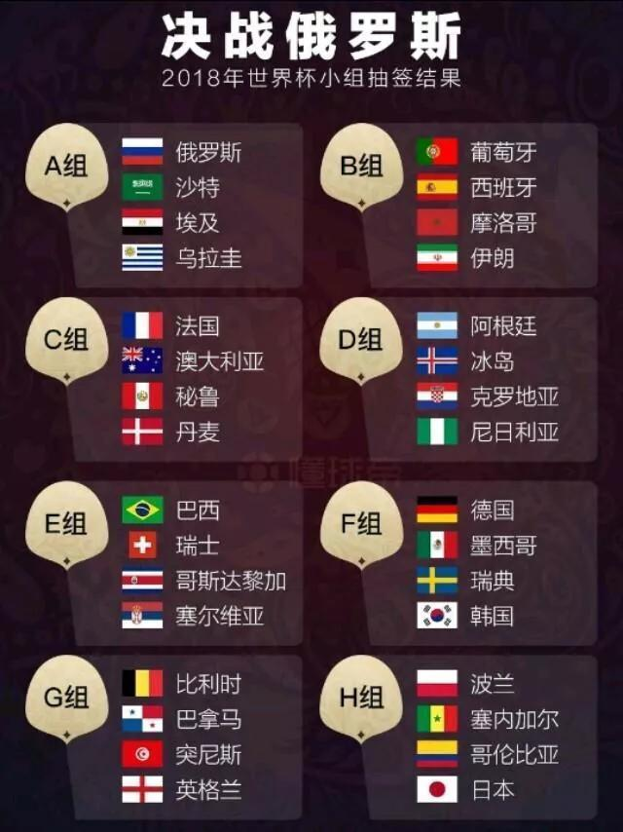
2018俄罗斯世界杯分组
-TYPE YOUR THOUGHT-
A组：
俄罗斯（东道主）、沙特（亚洲）、埃及（非洲）、乌拉圭（南美）
B组：
葡萄牙（欧洲）、西班牙（欧洲）、摩洛哥（非洲）、伊朗（亚洲）
C组：
法国（欧洲）、澳大利亚（亚洲）、秘鲁（南美）、丹麦（欧洲）
D组：
阿根廷（南美）、冰岛（欧洲）、克罗地亚（欧洲）、尼日利亚（非洲）
E组：
巴西（南美）、瑞士（欧洲）、哥斯达黎加（中北美）、塞尔维亚（欧洲）
F组：
德国（欧洲）、墨西哥（中北美）、瑞典（欧洲）、韩国（亚洲）
G组：
比利时（欧洲）、巴拿马（中北美）、突尼斯（非洲）、英格兰（欧洲）
H组：
波兰（欧洲）、塞内加尔（非洲）、日本（亚洲）、哥伦比亚（南美）

Slide 10
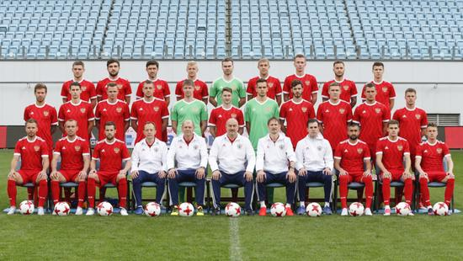

东道主队伍-俄罗斯国家男子足球队
-TYPE YOUR THOUGHT-
俄罗斯国家男子足球队
-TYPE YOUR THOUGHT-

Slide 11

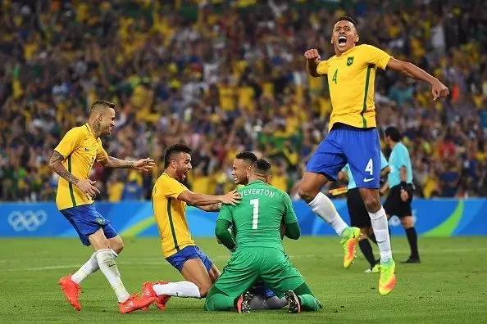
世界杯有力黑马-巴西国家男子足球队
-TYPE YOUR THOUGHT-
主要战绩：
TYPE YOUR THOUGHT
历往名将：
TYPE YOUR THOUGHT
5次世界杯冠军2次亚军2次季军2次殿军
8次美洲杯冠军11次亚军7次季军3次殿军
4次联合会杯冠军1次亚军1次殿军
5次世青杯冠军3次亚军3次季军
5次5人制足球世界杯冠军
罗纳尔多、小罗、卡卡、内马尔
现任队长：奥古斯托
副队长：内马尔·达·席尔瓦·儒尼奥尔

Slide 12
追忆过往世界杯

Slide 13
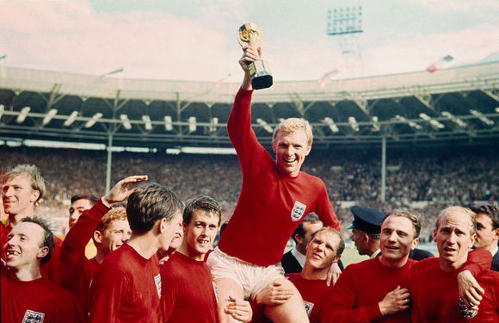
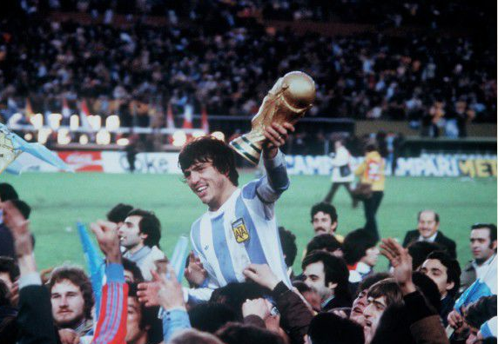
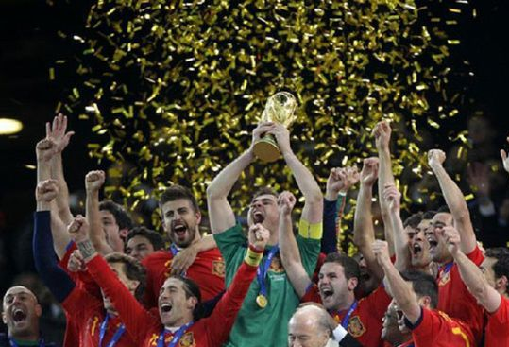
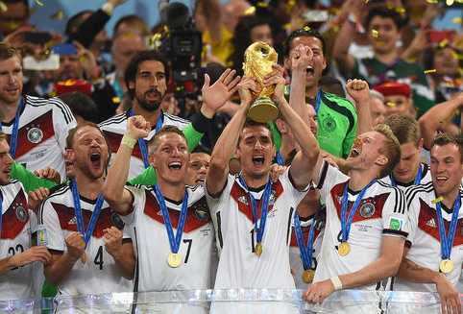
1966年世界杯冠军-英格兰
-TYPE YOUR THOUGHT-
1978年世界杯冠军-阿根廷
-TYPE YOUR THOUGHT-
2010世界杯冠军-西班牙
-TYPE YOUR THOUGHT-
2014年世界杯冠军-德国
-TYPE YOUR THOUGHT-

Slide 14
2008
开始之初
2009
示例模板标题内容
2010
示例模板标题内容
2011
示例模板标题内容
2012
示例模板标题内容
2013
示例模板标题内容
2014
示例模板标题内容
2015
示例模板标题内容
2016
示例模板标题内容

Slide 15
20%
88%
16%
30%

Slide 16
世界杯冠军预测

Slide 17
世界杯参赛队伍数据分析
-TYPE YOUR THOUGHT-

Slide 18
世界杯冠军
-TYPE YOUR THOUGHT-
添加标题
添加标题
30%
25%
请输入内容
请输入内容
添加标题
80%
请输入内容
添加标题
15%
添加标题
请输入内容
10%
请输入内容

Slide 19
2018
FIFA WORLD CUP
预测冠军：
Чемпиона́т ми́ра по футбо́лу
2018
XXX国家足球队

Slide 20
谢
谢

